Slide 1







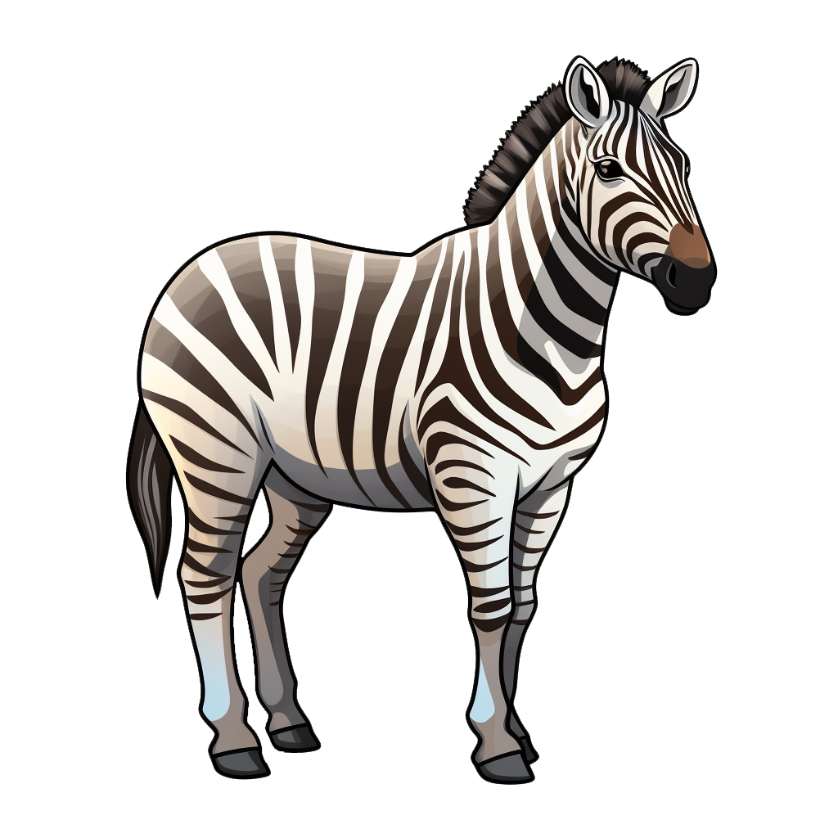

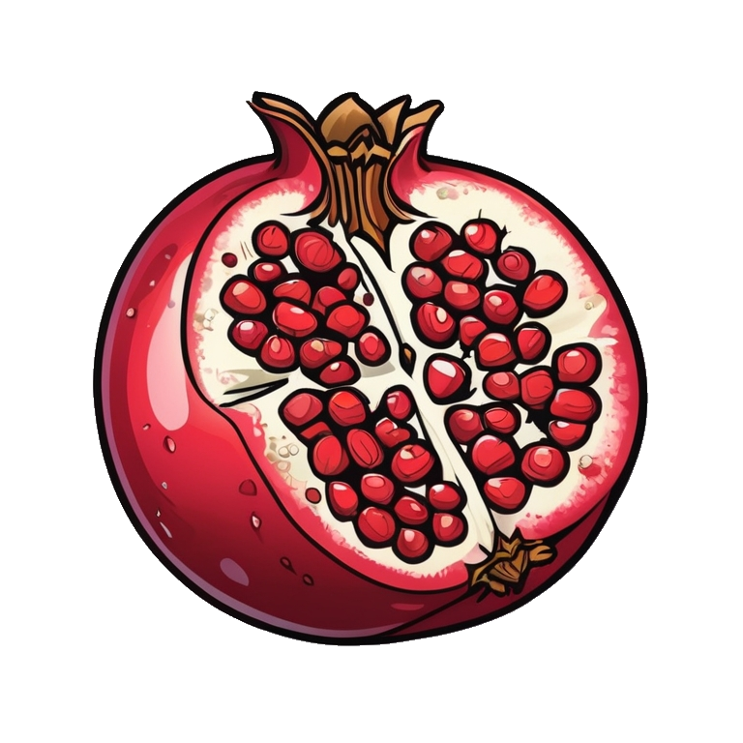



Солодкий, смачний, вишневий..
Кислий, червоний, соковитий.
Маленький, швидкий, морський.
Ароматна, колюча, прекрасна..
Електрична, прямокутна, невелика..
Прямокутний, темний, плоский.
Травоїдна, смугаста, жива.
Великий, злий, сильний.
Теплий, в’язаний, довгий..

